Slide 1
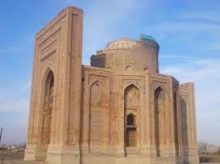
KÖNEÜRGENÇ – GEÇMIŞDEN NYŞAN, GELJEGE NUSGA

Slide 2
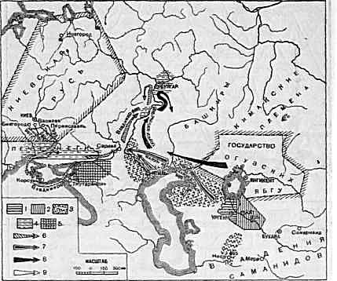
Ýüpek ýolunyň ugrunda ýerleşen Köneürgenç topragynyň ýüzýyllyklaryň jummüşinden gözbaş alýan beýik geçmişi taryhda öçmejek yz galdyrypdyr.
Gadym döwürlerde Ürgenç diýlip atlandyrylan Köneürgenç Türkmenistanyň demirgazygynda, Amyderýanyň köne hanasynyň çep kenarynda ýerleşýän iri arheologik toplumdyr.
Geçmişde Köneürgenç türkmenleriniň şadöwletiniň paýtagty, Gündogaryň çar künjüne lowurdap, şöhle saçýan ýyldyzy bolan gadymy Gürgenç taryhy gymmatlyklara örän baýdyr. Onuň taryhy ýadygärlikleri dünýäniň binagärlik hazynasynyň gymmatly mirasyny özünde jemländigi üçin 2005-nji ýylda ÝUNESKO-nyň Bütindünýä mirasynyň sanawyna girizildi.
Köneürgenç türkmenleriniň şadöwletiniň kartasy.

Slide 3
Bu ýerde soltan Il Arslanyň, Soltan Tekeşiň kümmetleri, Törebeg hanymyň aramgähi, Gutlug Теmuryň minarasy, Nejmeddin Kubranyň, Soltan Alynyň, Seýit Ahmediň, Pirýar Weliniň we beýleki beýik şahslaryň aramgähleri ýerleşýär.
Bu toprakda dört Çaryýarlaryň biriniň, hezreti Magtymgulynyň «Ýa, yklym eýesi - Ahmet Ýasawy» diýip şan beren Hoja Ahmet Ýasawynyň, Aşyk Aýdyň piriň, Ibn Sinanyň (980-1037), Abu Reýhan Biruniniň (973-1050) we beýleki uly şahslaryň mübärek gadamlary bar. Bu keramatly mekany gadymy döwrüň alymlary «Müňläp şäheriň ýurdy», «Ýeriň göbegi» diýip ykrar edipdirler.
Törebeg hanymyň kümmeti.

Slide 4
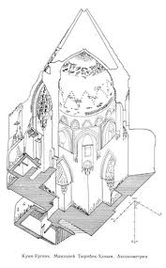
Bu baradaky gadymy ýazgylar Pompeý,Troýa, hytaý cesmelerinde saklanyp galypdyr. Köneürgenjiň taryhy we binagärlik ýadygärlikleri bu günki gün köpüň ünsüni özüne çekýär. Olary synlamaga ýurdumyzyň dürli künjeginden hem-de Germaniýa, Fransiýa, Ýaponiýa, Gollandiýa, Italiýa, ABŞ, Awstriýa, Türkiýe, Ukraina, Belgiýa, Daniýa, Şweýsariýa, Şwesiýa, Ispaniýa, Wengriýa, Kanada ýaly onlarça daşary ýurtlardan gelýän syýahatçylaryň yzy üzülmeýär.
Köneürgenjiň taryhy ýadygärlikleri barada gürrüň edilende, Mamunyň akademiýasy - «ylym öýi» hakynda ýatlaman geçmek bolmaz.
Sebäbi bu ýerde şol döwürde Biruni, Ibn Sina ýaly dünýä meşhur alymlaryň ençemesi ylym bilen meşgullanypdyrlar. Bu akademiýanyň dünýä boýunça iň ilkinji akademiýalaryň biri bolandygy bellidir.
Törebeg hanymyň kümmetiniň çyzgysy.

Slide 5
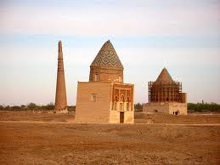
Mamun akademiýasyny hazirki döwürde iň abraýly ylym ojagy hasaplanýan Oksford uniwersitetinden hem ýokarda goýýarlar; geografik açyşlaryň, matematika ýaly takyk ylymlardaky täzelikleriň şu ýerde bolup geçendigi hem mälimdir.
Köneürgenjiň dünýä ähmiýetli, baý hem owadan şäher bolandygy hakynda dürli döwrüň taryhy maglumatlary habar berýär. Bu günki gün şol baý taryhdan aýry-aýry nusgalar gaýtalanmajak binagärlik ýadygärlikleri miras galypdyr.
Köneürgenjiň umumy görnüşi. Öňde Il Arslanyň kümmeti.

Slide 6
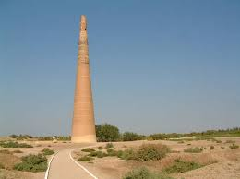
Şu günki gün ÝUNESKO-nyň hünärmenleri türkmen hünärmenleri bilen bilelikde köp taryhy we tebigy hupbatlary başdan geçiren bu gadymy taryhy-medeni ýadygärlikleri goramak, saklamak, öwrenmek boýunça iş alyp barýarlar. Binagärlik ýadygärlikleri özboluşlylygy bilen tapawutlanýar. Gutlug Timuryň minarasy Merkezi Aziýada saklanyp galan minaralaryň arasynda iň beýigi hasaplanýar. Onuň saklanyp galan belentligi 60 metrden gowrakdyr.
Gutlug Timuryň minarasy Merkezi Aziýada saklanyp galan minaralaryň arasynda iň beýigi hasaplanýar. Onuň saklanyp galan belentligi 60 metrden gowrakdyr.

Slide 7
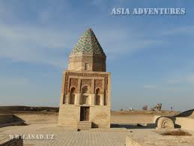
Törebeg hanymyň, Alp Arslanyň, Soltan Tekeşiň, Nejmeddin Kubranyň ady bilen baglanyşykly aramgähler hem gurluş, bezeg aýratynlyklary boýunça biri-birine meňzemeýär. Ussatlyk bilen gurlan bu binalar kämilligi boýunça ylmyň, tehnikanyň ösen häzirki günlerinde hem görenleri haýran galdyrýar.
Keremli Diýarymyzyň demirgazyk künjeginde ýadygärlikleriň ýene-de üç sanysy ÝUNESKO-nyň Bütindünýä mirasynyň sanawyna kabul edilmeklige meýilleşdirilýär. Olar Görogly etrabynyň «Ýagtylyk» geňeşliginde ýerleşen Yzmykşir (Zamahşar) galasy, Ruhubelent etrabynyň Şasenem geňeşliginde ýerleşen Şasenem galasy, şol etrabyň Aşyk Aýdyň geňeşliginde ýerleşen Diýarbekir galasydyr.
Il Arslanyň kümmeti.

Slide 8
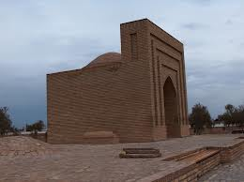
Iň gadymy şäherleriň biri hasaplanýan Zamahşary galasy hem dünýä syýahatçylarynyň ünsüni özüne çekýär. Bu gadymy şäher XI - XII asyrlarda bina edilipdir, tutýan meýdany on sekiz gektardan gowrak bolupdyr diýen taryhy maglumatlar bar. Syýahatçylaryň ünsüni özüne çekýän keramatly ýerleriniň ýene-de birisi bagşy-sazandalaryň, tämiz zehiniň piri Aşyk Aýdynyň aramgähidir. Halk we dowlet derejesinde ägirt uly abraýa eýe bolan bu pir «şyhlaryň-şyhy» diýlen belent ady göteripdir.
Pirýar Weliniň kümmeti.

Slide 9
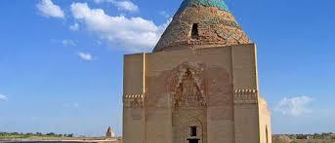
Köneürgençdäki ýadygärlikler barada aýdanymyzda, Törebeg hanymyň ady bilen baglanyşdyrylýan kümmet hakynda söz açmak isleýäris. Bu kümmet gurnama mozaika usulynda örtük edilen Horezmiň has irki döwre degişli ýadygärligi hasaplanýar. Bu usulyň öňki gornüşine Horezm ekspedisiýasy tarapyndan getirilen we öwrenilen kümmetiň mozaikasynyň göm-gök, mawy, ak, goňur topar reňklerine başga-da gara, ýaşyl, gyzyl we başga reňkler hem goşulypdyr.
Tekeşiň kümmeti.

Slide 10
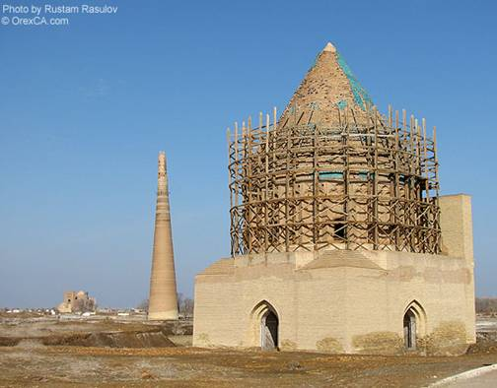
Kesme mozaikanyň işlenip bejeriliş usuly Orta Aziýada, Horezmde yüze çykypdyr. Muny birnäçe ýagygärliklerde ulanylan mozaikalar bilen subut edip bolýar, birinji nobatda, Köneürgençdäki ajaýyp ýadygärlik bolan Törebeg hanymyň kümmetinde ulanylan mozaika nagyşlar (XIV asyryň 30-40-njy ýyllary), şeýle hem Teýmirleňiň wagtynda, Şahrisabsda (1380-nji ýylda) gurlan Teýmiriň köşgünde (Aksaraý köşgünde) ulanylan mozaikalar bilen subut edip bolar diýip W.Wýatkin kesme terrakotadan (gyzylymtyl-goňur reňkli bişirilen toýundan edilen önümden) ýerine ýetirilen bir ýazgysynda we bu ýazgyny beýleki alymlaryň hem tassyklamagynda horezm ussalarynyň ýerine ýetiren işi barada aýdylýar.
Tekeşiň kümmeti. Arkada Gutlug Timuryň minarasy.

Slide 11
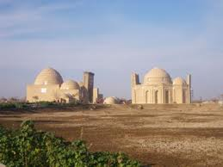
Törebeg hanymyň ady bilen baglanyşdyrylýan kümmetiň içki we daşky bezeglerini birnäçe görnüşe bölmek bolar: syrçanyň aşagyndan hem-de ýokarsyndan nagyş edilen we gyzyl çaýylyp işlenen görnüşi, dekoratiw stalaktit we ösümlik nagyşly güberçek şekilli binagärlik beze­gi, syrçanyň aşagyndan epigrafik we ösümlik nagyşlarynyň tekiz görnüşde işlenen mozaika bezegi, ýygnama mozaika bezegi, kesme mozaika bezegi, ýygnama usulynda biri-birine geýdirilip işlenen (modahil) mozaika bezegi. Bu binagärlik bezegi gyra üçin niýetlenen kümmetiň pestagynyň binagärlik bezegidir, onuň gyralary bolsa ýarym palmetta şekilinde bezelen.
Nejmeddin Kubranyň kümmeti.

Slide 12
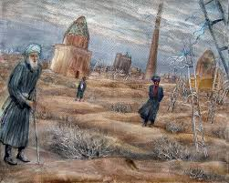
Palmetta şekilli nagyş bezegi Orta Aziýada Samarkandyň bezeglerinde (IX-X asyrlar) Ysmaýyl Samaniniň (X asyr) kümmetiniň öň tarapyndaky oýma nagyş salnan genç bezeginde, Turkan-aka kümmetinde (1371-nji ýyl) duş gelýär. Syrçanyň ýokarsyndaky şekil gyzyl we ýaşyl gülleriň içinde, gülleriň merkezinde süýri görnüşli gülýaka (medalýon) şekillendirilen.
Köneürgenç şekillendiriş sungatynda.

Slide 13
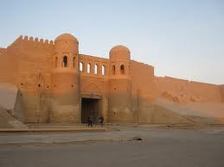
Ol altyn çaýylyp, gyrasy inçe gyzyl çyzyk bilen berkidilen. Gülýaka görnüşli gurnama mozaik binagärlik bezegi Şahrisabsdaky Aksaraý köşgünde (XIV-XV asyrlar), Gummbazi Seidan, Bibi-hanym metjidinde (XIV asyr) Samarkandyň Hoja Ahrar medresesiniň diwarlarynda, Şir-Dor metjidinde (XVII asyr), Buharanyň Balýand hem-de Miri-Arab medreselerinde (XVI asyr), Şirinbike-aka (XIV-XV asyrlar), Tuman-aka (XIV asyr) kümmetinde ulanylypdyr.
Meýilleşdirilýän rejeleýiş işleri.

Slide 14
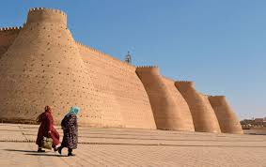
Ymaratyň daş tarapyndaky girelgäniň ýarym arka şekilli gapynyň ýokarsynda, giren ýeriňde hem-de däliz böleginde ösümlik-geometrik şekilli stalaktitler we kesme hem-de gurnama görnüşinde ululy-kiçili sekizburçluklardan durýar. Mozaika gurnama stalaktit görnüşli binagärlik bezegi Samarkandyň Tuman-aka toplumynyň böleklerinde hem gaýtalanýar.
Meýilleşdirilýän rejeleýiş işleri.

Slide 15
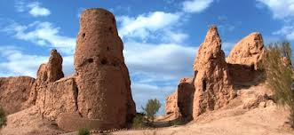
Törebeg hanymyň ady bilen baglanyşykly bu ymarat bütin Orta Aziýada ýeke-täk gaýtalanmaýan, gurnama we kesme mozaikanyň naýbaşy binagärlik ýadygärligi bolmak bilen, Merkezi Aziýa binagärligine öz täsirini ýetiripdir.
Hawwa, Türkmenistan Watanymyzda zyýarat etmäge, togap kylmaga, sygynmaga keramatly ýerler juda kän.Ýadygärlikleri goramak, öwrenmek, geljekki nesiller üçin aýawly saklamak mukaddes borçdur.
Taryhy galyndylar.

